Slide 1



Orange Accessibilité digitale Démonstration logiciel revue écran
Patricia LOUBET – Juin 2016
issu de support de EASE – Santiago DIAZ VIDANA
Interne Orange
Notes:
Cette démonstration à pour objectif de montrer :
comment une personne non-voyante consulte un site ou application web
les problèmes rencontrés lorsque l'accessibilité n'est pas appliquée
comment un utilisateur non-voyant peux consulter un site accessible avec autant de facilité qu'un utilisateur voyant

Slide 2



Lecture synthèse vocale Jaws
Vitesse habituelle pour un non-voyant
Vitesse ralentie

Slide 3
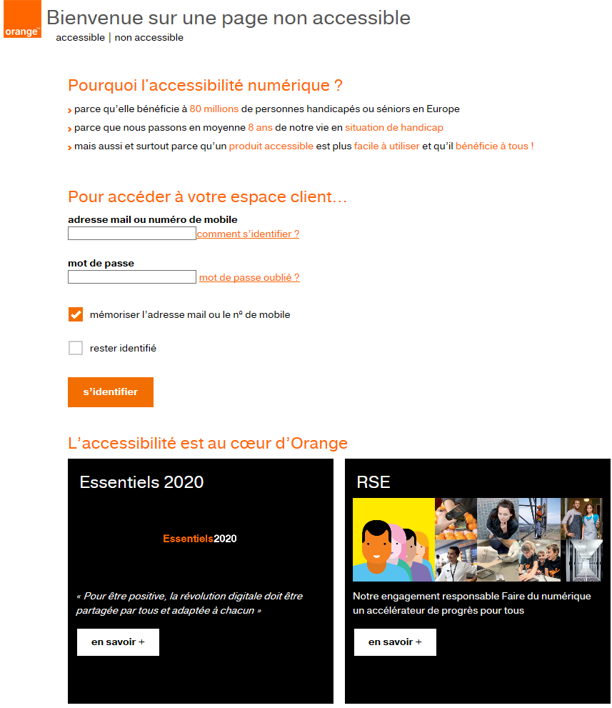
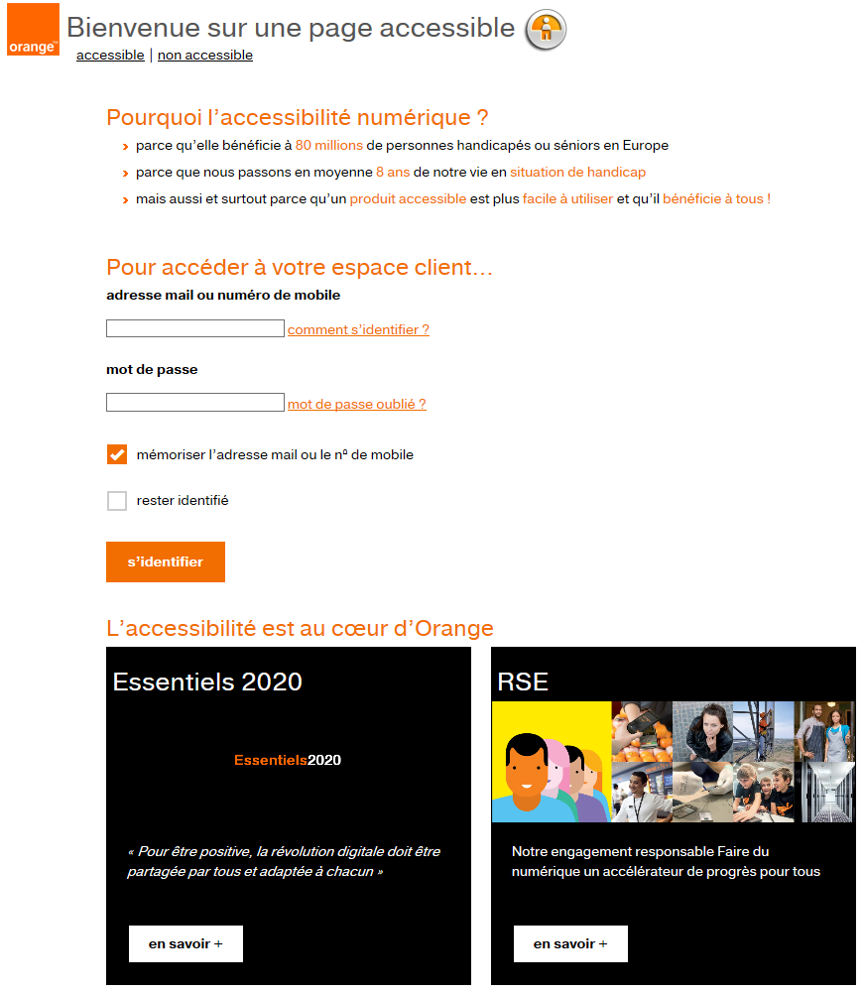
Page non accessible
Page accessible
☺
Effet constaté = iso ergonomie
Notes:
Beaucoup de projets qui ne connaissent pas l'accessibilité souhaitent savoir quel est l'impact de l'accessibilité sur l'ergonomie.
L'accessibilité ne détériore pas l'ergonomie des pages, au contraire elle apporte souvent des améliorations : par exemple un lien commenté (avec title) est souvent plus explicite car il complète le libellé

Slide 4
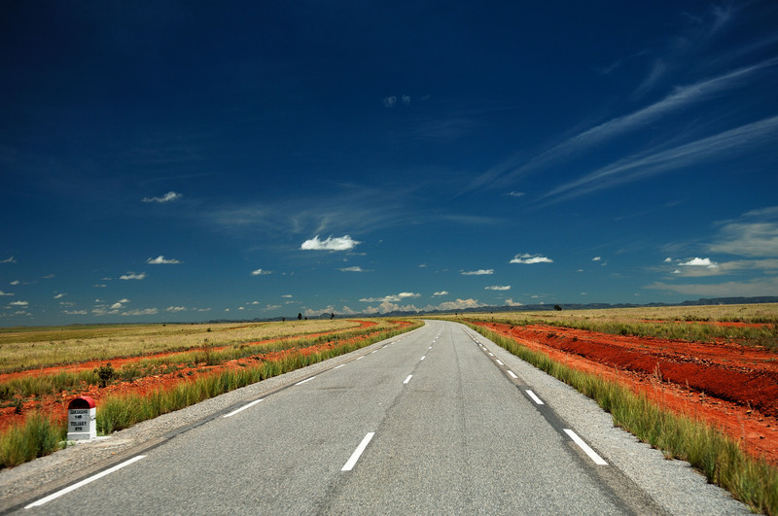
Navigation

Slide 5
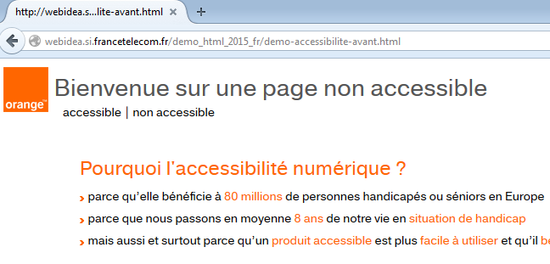

Titre de page
Lecture JAWS
Le titre est http://webidea.si.francetelecom.fr/demo_html_2015 ...
Le titre de page n'est pas défini !!!
La synthèse vocale annonce le contenu de l'url
L'utilisateur ne sait pas dans quelle page il se trouve
☹

Slide 6
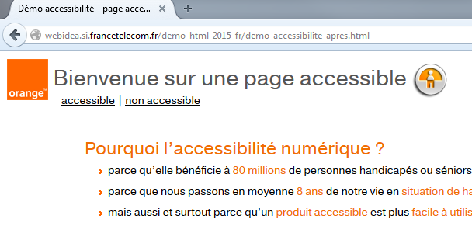

Titre de page
Lecture JAWS
Le titre est Démo accessibilité page accessible
Le titre de page est défini
La synthèse vocale annonce le titre à l'ouverture de la page.
L'utilisateur sait à tout moment dans quelle page il se trouve.
☺

Slide 7
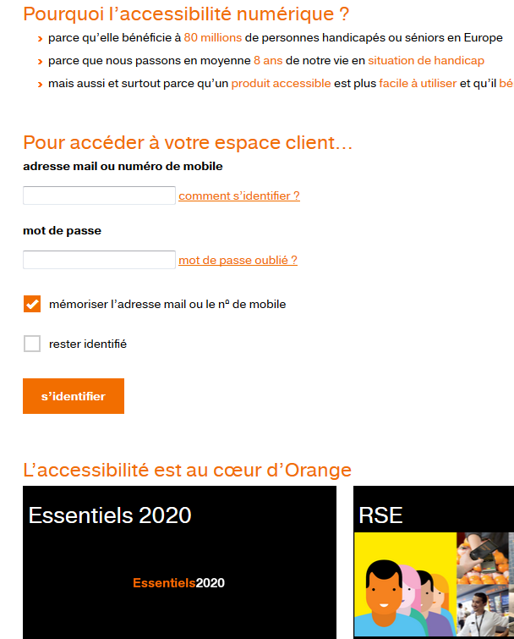

Titres de rubriques
Lecture JAWS
Aucun titre
La synthèse vocale ne trouve aucun titre dans la page !!!
L’utilisateur ne peut connaître la structure de la page, sauf s'il lit ligne par ligne, en utilisant les flèches du clavier, ce qui lui demande énormément de temps !!!
☹
Notes:
aucune balise <H> est utilisée dans le code HTML de la page

Slide 8

Titres de rubriques
Lecture JAWS
liste des titres
pourquoi l'accessibilité numérique? 2
pour accéder à votre espace client… 2
l'accessibilité est au cœur d'Orange 2
Essentiels 2020 3
RSE 3
Les titres contenus dans la page sont définis
La synthèse vocale annonce tous les titres de la page.
L'utilisateur non-voyant lit la structure de la page aussi rapidement qu'un utilisateur voyant.
☺
Notes:
les balises <H> dans le code HTML permettent de structurer l’information

Slide 9
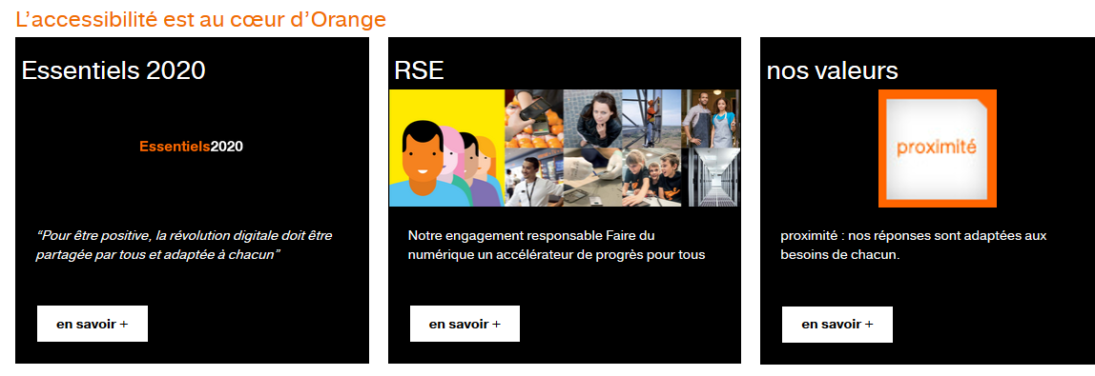
Liens
Lecture JAWS
Liste des liens
en savoir +
en savoir +
en savoir +
Liens "en savoir +" pas explicites en dehors de leur contexte !!!
L'utilisateur ne peut connaître le sens de ces liens
☹

Slide 10
Liens
Lecture JAWS
Liste des liens :
en savoir + sur les objectifs Essentiels 2020
en savoir + sur les valeurs portées par la responsabilité sociale d'entreprise
en savoir + sur nos valeurs
☺
Liens explicites
L'utilisateur peut comprendre tous les liens

Slide 11
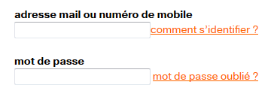
Formulaires
Lecture JAWS
Sélectionner un champ de formulaire :
1 non étiqueté Edition
2 non étiqueté Edition
Les champs de formulaire ne sont pas identifiés !!!
La synthèse vocale ne peut associer le libellé à son champ
L'utilisateur ne sait pas ce qu’il doit saisir
☹
Notes:
le champ (Edition) n’est pas étiqueté,
car dans le code html, l’intitulé (<label>) n’est pas associé à son champ (<input>)

Slide 12
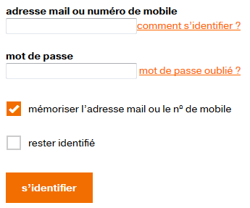
Formulaires
Lecture JAWS
Sélectionner un champ de formulaire
adresse mail ou numéro de mobile : Edition
mot de passe : Edition
mémoriser l’adresse mail ou le nº de mobile :
case à cocher cochée
rester identifié : case à cocher non cochée
s’identifier bouton
☺
Tous les champs de formulaire sont identifiés
L'utilisateur peut remplir le formulaire
Notes:
dans le code html, l’intitulé (<label for="name">) est associé à son champ (<input id="name">)

Slide 13
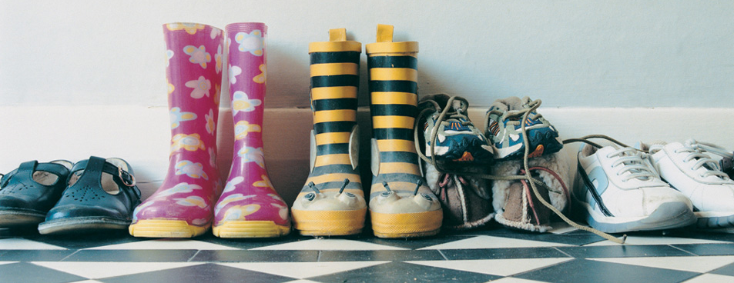
Les images

Slide 14
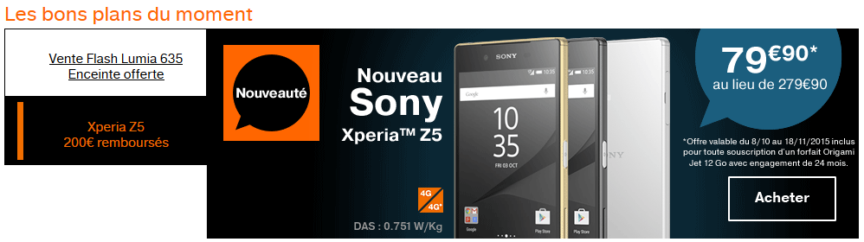
Carrousel
Lecture JAWS
Lien graphique
Sony Xperia Z5
Commentaire du lien image incomplet !!!
L'utilisateur ne peut connaitre l’offre commerciale
☹
Notes:
pas de ALT dans l'image
JAWS lit le nom du fichier image : " images/dem-decoupe-1.gif "

Slide 15
Carrousel
Lecture JAWS
Titre de niveau 2
Les bons plans du moment
Lien graphique
nouveau Sony Xperia Z5
79€90 au lieu de 279€90
Offre valable de 8/10 au 18/11/2015 “
☺
Commentaire du lien image parfaitement renseigné L'utilisateur prend connaissance de l’offre commerciale
Notes:
« barre oblique » : juste du fait dans l’attribut alt d’une image mais dans un contexte de texte, il dira une date
C’est une image qui contient un contenu textuel qui doit se retrouver dans une alternative textuelle

Slide 16

Images
Lecture JAWS
Graphique
image / 01838378992878997392_acs.png
Image non commentée !!!
Jaws lit le nom technique de l’image L'utilisateur n'a aucun moyen de savoir à quoi correspond l'image
☹
Notes:
pas de ALT dans l'image
JAWS lit le nom du fichier image : " images/dem-decoupe-1.gif "

Slide 17
Images
AAccueil Orange
Lecture JAWS
Titre de niveau 1
Graphique
Accueil Orange
☺
Le commentaire de l’image est renseigné L’utilisateur peut lire l’information transmise par l’image

Slide 18
check-list des principaux points de contrôle tous handicaps
Fondamentaux
liens
éléments de formulaire
images
titres <Hx>
tableaux de données
navigation sans souris (avec le clavier)
couleurs
listes
séparation fond et forme
Important
langage de la page et des segments de texte
titre de la page : <title>
validation JavaScript
validation CSS
validation images
fonts 200%
validation W3C
Notes:
rapide des fondamentaux prioritaires

